Slide 1
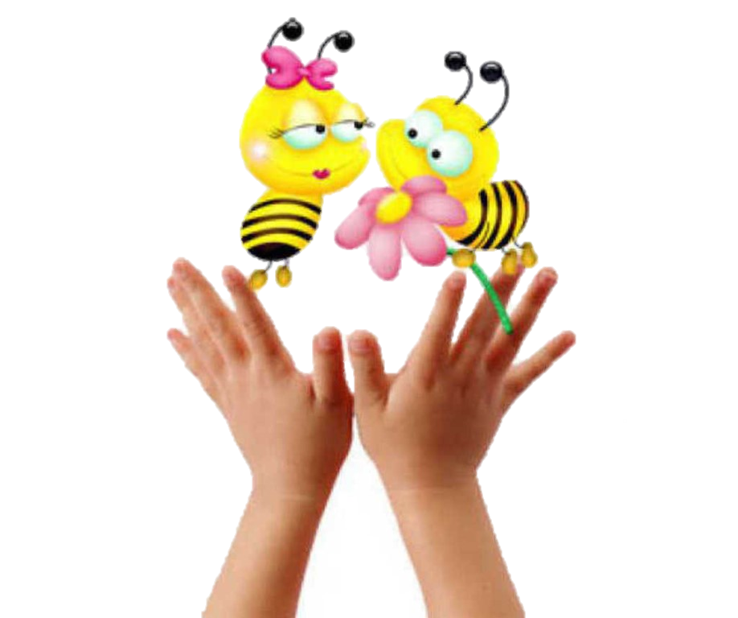
Пальчиковая гимнастика
«Дружные пальчики
- Пальчик, пальчик, где ты был?
(пальчики сгибаются в кулачок и разгибаются)
- С этим пальцем в лес ходил.
- С этим пальцем щи варил.
- С этим пальцем кашу ел.
- С этим пальцем песни пел.
(на каждую строчку загибается один пальчик)
«Наша группа»
В нашей группе все друзья.
(ритмично стучат кулачками по столу)
Самый младший – это я.
Это Маша,
Это Саша,
Это Юра,
Это Даша.
(разжимают кулачки, начиная с мизинчика)
Подготовила Шевенко О.В

Slide 2
«Семья»
Этот пальчик – дедушка,
Этот пальчик – бабушка,
Этот пальчик – папочка,
Этот пальчик – мамочка,
Этот пальчик – я!
«Как у нас семья большая»
Как у нас семья большая
Да весёлая.
(ритмичные хлопки в ладоши и удары кулачками попеременно)
Два у лавки стоят,
(загнуть большие пальцы на обеих руках)
Два учиться хотят,
(загнуть указательные пальцы на обеих руках)
Два Степана у сметаны объедаются. загнуть средние пальцы)
Две Дашки у кашки питаются.
(загнуть безымянные пальцы)
Две Ульки в люльке качаются.
(загнуть мизинцы)
«Пальчики засыпают»
Этот пальчик хочет спать.
Этот пальчик – прыг в кровать!
Этот пальчик прикорнул.
Этот пальчик уж заснул.
Встали пальчики. Ура!
В детский сад идти пора.
«Игрушки»
На большом диване в ряд
Куклы Катины сидят:
(попеременно хлопают в ладоши и стучат кулачками)
Два медведя, Буратино,
И весёлый Чиполлино,
И котёнок, и слонёнок.
(поочерёдно загибают пальчики)
Раз, два, три, четыре, пять
(поочерёдно разгибают пальчики)
Помогаем нашей Кате
Мы игрушки сосчитать.
(попеременно хлопают в ладоши и стучат кулачками)

Slide 3
«Есть игрушки у меня»
Есть игрушки у меня:
(хлопают в ладоши и ударяют кулачками друг о друга попеременно)
Паровоз и два коня,
Серебристый самолёт,
Три ракеты, вездеход,
Самосвал, подъёмный кран –
Настоящий великан.
(загибают пальчики на обеих руках)
Сколько вместе?
Как узнать?
Помогите сосчитать!
(хлопают в ладоши и ударяют кулачками друг о друга попеременно)
«Осенние листья»
Раз, два, три,
Четыре, пять,
(загибают пальчики, начиная с большого)
Будем листья собирать.
(сжимают и разжимают кулачки)
Листья берёзы,
Листья рябины,
Листики тополя,
Листья осины,
(загибают пальчики, начиная с большого)
Листики дуба мы соберём,
Маме осенний букет отнесём.
(«шагают» по столу средними и указательными пальчиками)

Slide 4
Осень»
Ветер по лесу летал,
Ветер листики считал:
(плавные волнообразные движения ладонями)
Вот дубовый,
Вот кленовый,
Вот рябиновый резной,
Вот с берёзки – золотой,
(загибают по одному пальчику на обеих руках)
Вот последний лист с осинки
Ветер бросил на тропинку.
(спокойно укладывают ладони на стол)
«Вышел дождик погулять»
Раз, два, три, четыре, пять,
(удары по столу пальчиками обеих рук. Левая начинает с мизинца, правая
– с большого пальца)
Вышел дождик погулять.
(беспорядочные удары по столу пальчиками обеих рук)
Шёл неспешно, по привычке,
А куда ему спешить?
(«шагают» средним и указательным пальчиками обеих рук по столу)
Вдруг читает на табличке:
«По газону не ходить!»
(ритмично ударяют то ладонями, то кулачками по столу)
Дождь вздохнул тихонько:
(часто и ритмично бьют в ладоши)
- Ох!
(один хлопок)
И ушёл. Газон засох. (ритмичные хлопки по столу)

Slide 5
«Компот»
Будем мы варить компот,
Фруктов нужно много. Вот!
(левую ладошку держат «ковшиком», указательным пальцем правой руки
«мешают»)
Будем яблоки крошить,
Грушу будем мы рубить.
Отожмём лимонный сок,
Слив положим и песок.
(загибают пальчики по одному, начиная с большого)
Варим, варим мы компот.
Угостим честной народ.
(опять «варят» и «мешают»)
«Однажды хозяйка с базара пришла»
Хозяйка однажды с базара пришла,
Хозяйка с базара домой принесла (шагают пальчиками по столу)
Картошку, капусту, морковку,
Горох, петрушку и свёклу. (загибают по одному пальчику на каждый овощ на обеих руках)
Ох! (хлопок)
Вот овощи спор завели на столе –
Кто лучше, вкусней и нужней на земле.
(попеременные удары кулачками и ладонями)
Картошка? Капуста? Морковка?
Горох? Петрушка иль свёкла?
(загибают по одному пальчику на каждый овощ на обеих руках)
Ох! (хлопок)
Хозяйка тем временем ножик взяла
И ножиком этим крошить начала
(стучат ребром каждой ладони по столу)
Картошку, капусту, морковку,
Горох, петрушку и свёклу.
(загибают по одному пальчику на каждый овощ на обеих руках)
Ох! (хлопок)
Накрытые крышкой, в душном горшке
Кипели, кипели в крутом кипятке
(ладони складывают крест-накрест на столе)
Картошка, капуста, морковка,
Горох, петрушка и свёкла.
(загибают по одному пальчику на каждый овощ на обеих руках)
Ох! (хлопок)
И суп овощной оказался неплох!
(показывают, как едят суп)
«Овощи»
У Лариски – А у Вовки –
Две редиски. Две морковки.
У Алёшки – Да ещё у Петьки –
Две картошки. Две хвостатых
У Серёжки сорванца – редьки.
Два зелёных огурца.

Slide 6
«За ягодами»
Раз, два, три, четыре, пять,
(пальчики обеих рук «здороваются», начиная с больших)
В лес идём мы погулять.
(обе руки «идут» указательными и средними пальцами по столу)
За черникой,
За малиной,
За брусникой,
За калиной.
Землянику мы найдём
И братишке отнесём. (загибают пальчики, начиная с большого)
«Грибы»
Топ-топ – пять шагов, (дети «шагают» пальчиками по столу)
В туесочке пять грибов.
Мухомор красный –
Гриб опасный. (сгибают и разгибают кулачки)
А второй – лисичка,
Рыжая косичка.
Третий гриб – волнушка,
Розовое ушко.
А четвёртый гриб – сморчок,
Бородатый старичок.
Пятый гриб – белый,
Ешь его смел(на каждое двустишие дети разгибают по одному пальчику, начиная с
большого)
«Наша квартира»
В нашей комнате-столовой –
Есть отличный СТОЛ дубовый,
СТУЛЬЯ – спинки все резные,
Ножки гнутые, витые.
И ореховый БУФЕТ
Для варенья и конфет.
В комнате для взрослых – спальне –
Есть для платьев ШКАФ зеркальный,
Две широкие КРОВАТИ
С одеялами на вате
И берёзовый КОМОД,
Мама там бельё берёт.
А в гостиной КРЕСЛА есть,
Телевизор смотрят здесь.
Есть ДИВАН и СТОЛ журнальный,
В СТЕНКЕ – центр музыкальный.
(на каждое название мебели по одному пальцу загибают – всего 10)

Slide 7
«Много мебели в квартире».
Раз, два, три, четыре,
(загибают пальчики, начиная с большого, на обеих руках)
Много мебели в квартире
(сжимают и разжимают кулачки)
В шкаф повесим мы рубашку,
А в буфет поставим чашку.
Чтобы ножки отдохнули,
Посидим чуть-чуть на стуле.
А когда мы крепко спали,
На кровати мы лежали.
А потом мы с котом
Посидели за столом,
(загибают пальчики на каждое название мебели)
Чай с вареньем дружно пили.
Много мебели в квартире.
(попеременные хлопки ладонями и удары кулачками по столу)
«Помощники»
Раз, два, три, четыре,
(удар кулачками друг о друга)
Мы посуду перемыли:
(одна ладонь скользит по другой по кругу)
Чайник, чашку, ковшик, ложку
И большую поварёшку.
(загибают пальчики по одному, начиная с большого)
Мы посуду перемыли,
(одна ладонь скользит по другой по кругу)
Только чашку мы разбили,
Ковшик5 тоже развалился,
Нос у чайника отбился.
Ложку мы чуть-чуть сломали,
(загибают пальчики по одному, начиная с большого)
Так мы маме помогали.
(удар кулачками друг о друга

Slide 8
«Обувь»
Посчитаем в первый раз,
Сколько обуви у нас.
(попеременные хлопки ладонями и удары кулачками по столу)
Туфли, тапочки, сапожки
Для Наташки и Серёжки,
Да ещё ботинки
Для нашей Валентинки,
А вот эти валенки
Для малышки Галеньки.
(на каждое название обуви загибают по одному пальчику, начиная с
большого)
«Гномики-прачки»
Жили были в домике
Маленькие гномики:
(дети сжимают и разжимают кулачки)
Токи, Пики, Лики, Чики, Мики.
(загибают пальчики, начиная с больших)
Раз, два, три, четыре, пять,
(разгибают пальчики, начиная с мизинцев)
Стали гномики стирать:
(трут кулачки друг о друга)
Токи – рубашки, Чики – носочки,
Пики – платочки, Мики умница был,
Лики – штанишки, Всем водичку носил.
(загибают пальчики, начиная с больших)

Slide 9
«Мы во двор пошли гулять»
Раз, два, три, четыре, пять,
(загибают пальчики по одному)
Мы во двор пришли гулять.
(«идут» по столу указательными и средними пальчиками)
Бабу снежную лепили,
(«лепят» комочек двумя ладонями)
Птичек крошками кормили,
(«крошат хлебушек» всеми пальчиками)
С горки мы потом катались,
(ведут указательным пальцем правой руки по ладони левой руки)
А ещё в снегу валялись.
(кладут ладошки на стол то одной, то другой стороной)
Все в снегу домой пришли.
(отряхивают ладошки)
Съели суп и спать легли.
(движения воображаемой ложкой; руки под щёку)
«Новые кроссовки»
Как у нашей кошки
На ногах сапожки.
Как у нашей свинки
На ногах ботинки.
А у пса на лапках
Голубые тапки.
А козлёнок маленький
Обувает валенки.
А сыночек Вовка - Новые кроссовки.
(загибают на обеих руках пальчики по одному, начиная с больших)
Вот так, Вот так,
Новые кроссовки. (шагают по столу указательным и средним пальцами обеих рук)
«Ботинки»
Всюду, всюду мы вдвоём
Неразлучные идём.
(средний и указательный пальчики «шагают» по столу)
Мы гуляем по лугам,
По зелёным берегам,
Вниз по лестнице сбегали,
Вдоль по улице шагали,
После лезем под кровать,
(загибают по одному пальчику, начиная с большого)
Будем там тихонько спать.
(укладывают ладони на стол

Slide 10
«На ёлке»
Мы на ёлке веселились,
(ритмичные хлопки в ладоши)
И плясали и резвились.
(ритмичные удары кулачками)
После добрый Дед Мороз
Нам подарки преподнёс.
(дети «шагают» средним и указательным пальцами обеих рук по столу)
Дал большущие пакеты,
(«рисуют» руками большой круг)
В них же – вкусные предметы:
(ритмичные хлопки в ладоши)
Конфеты в бумажках синих,
Орешки рядом с ними,
Груша,
Яблоко, один
Золотистый мандарин.
(загибают на обеих руках пальчики, начиная с большого)
«Подарки»
Дед Мороз принёс подарки:
(шагают пальчиками по столу)
Буквари, альбомы, марки,
Кукол, мишек и машины,
Попугая и пингвина,
Шоколадок полмешка
И пушистого щенка! (на каждое название подарка загибают по одному пальчику сначала направой, потом на левой руке)

Slide 11
«Ёлочка»
Перед нами ёлочка
(пальцы рук переплетены, из больших пальцев – верхушка «ёлочки»)
Шишечки, иголочки.
(кулачки; указательные пальчики выставлены)
Шарики, фонарики,
(«шарики» из пальцев вверх, вниз)
Зайчики и свечки,
(«ушки» из указательного и среднего пальцев; обе ладони сложены, пальцы
сжаты)
Звёзды, человечки.
(ладони сложены, пальцы расправлены; средний и указательный пальцы
стоят на столе)
«Пирог»
Падал снег на пирог.
(дети два раза медленно опускают ладони на стол)
Кот слепил себе пирог.
А пока лепил и пёк,
(прижимая ладонь к ладони, показывают, как лепят пирог)
Ручейком пирог утёк.
(«бегут» пальчиками обеих рук по столу)
Пирожки себе пеки
Не из снега – из муки.
(опять показывают, как пекут пирог)

Slide 12
«Сидит белка на тележке»
Сидит белка на тележке,
Продаёт она орешки.
(хлопки ладонями и удары кулачками друг о друга попеременно)
Лисичке-сестричке, Мишке толстопятому,
Воробью, синичке, Заиньке усатому.
(загибают по одному пальчику, начиная с большого)
Кому в платок,
Кому в зубок,
Кому в лапочку.
(хлопки ладонями и удары кулачками друг о друга попеременно)
Рыбка»
Рыбка плавает в водице,
Рыбке весело играть.
(сложенными вместе ладонями дети изображают, как плывёт рыбка)
Рыбка, рыбка, озорница,
(грозят пальчиком)
Мы тебя хотим поймать.
(медленно сближают ладони)
Рыбка спинку изогнула,
(сложенными вместе ладонями изображают, как плывёт рыбка)
Крошку хлебную взяла.
(делают хватательные движения обеими руками)
Рыбка хвостиком махнула,
Рыбка быстро уплыла.
(снова «плывут»)

Slide 13
«Апельсин»
Мы делили апельсин.
(дети разламывают воображаемый апельсин на дольки)
Много нас,
(показывают 10 пальцев)
А он один.
(показывают 1 палец)
Эта долька – для ежа.
Эта долька – для стрижа.
Эта долька – для утят.
Эта долька – для котят.
Эта долька – для бобра.
(загибают по одному пальчику на каждую строчку)
А для волка – кожура.
(бросательные движения правой рукой)
Он сердит на нас – беда!!!
(сжимают кулаки и прижимают их к груди)
Разбегайтесь – кто куда!!!
(«бегут» пальцами по столу
«Каша»
Каша в поле росла,
(дети подняли руки, шевелят пальчиками)
К нам в тарелку пришла.
(«идут пальчиками по столу)
Всех друзей угостим,
По тарелке дадим.
(в правой ладошке «мешают» указательным пальцем левой руки)
Птичке-невеличке,
Зайцу и лисичке,
Кошке и матрёшке,
(загибают по одному пальчику на обеих руках)
Всем дадим по ложке!
(разжимают кулачки)

Slide 14
«Машина каша»
Маша каши наварила,
Маша кашей всех кормила.
Положила Маша кашу
(сгибают и разгибают кулачки)
Кошке – в чашку,
Жучке – в плошку,
А коту – в большую ложку.
В миску курицам, цыплятам
И в корытце поросятам.
(загибают по одному пальчику)
Всю посуду заняла,
Всё до крошки раздала.
(сгибают и разгибают кулачки)
«Есть у каждого свой дом»
У лисы в лесу глухом
Есть нора – надёжный дом.
Не страшны зимой метели
Белочке в дупле на ели.
Под кустами ёж колючий
Нагребает листья в кучу.
Из ветвей, корней, коры
Хатки делают бобры.
Спит в берлоге косолапый, До весны сосёт там лапу.
(загибают по одному пальчику)
Есть у каждого свой дом,
Всем тепло, уютно в нём.
(хлопки ладонями)

Slide 15
«Где обедал воробей?»
- Где обедал, воробей?
(машут перекрещёнными ладошками)
- В зоопарке у зверей!
(ладошки изображают раскрывающуюся пасть)
Пообедал я сперва
За решёткою у льва.
Подкрепился у лисицы,
У моржа попил водицы.
Ел морковку у слона.
С журавлём поел пшена.
Погостил у носорога,
Отрубей поел немного.
Побывал я на пиру
У хвостатых кенгуру.
Был на праздничном обеде
У мохнатого медведя.
(на каждое название животного загибают по одному пальчику сначала на
левой, затем на правой руке)
А зубастый крокодил
Чуть меня не проглотил.
(изображают раскрывающуюся пасть животного)
«Птички»
Эта птичка – соловей,
Эта птичка – воробей,
Эта птичка – совушка,
Сонная головушка.
Эта птичка – свиристель,
Эта птичка – коростель.
(загибают по одному пальчику на обеих руках)
Эта птичка – злой орлан.
(машут сложенными накрест ладонями)
Птички, птички, по домам.
(машут обеими руками, как крыльями)

Slide 16
«Ласточка»
Ласточка, ласточка, - За морем бывала,
Милая касаточка, Весну добывала.
Ты где была? Несу, несу
Ты с чем пришла? Весну-красну.
(на каждую строчку большой палец «здоровается» дважды с одним пальчиком, начиная с указательного,- сначала на правой, потом на левой
руке)
«Дрозд-дроздок»
Дружок ты мой, дрозд,
(машут сложенными ладонями, как крыльями)
В крапинку хвост,
Носик – остренький,
Бочок – пёстренький,
Перья – тонкие,
Песни – звонкие.
(загибают по одному пальчику на обеих руках, начиная с большого)
Весной распеваются,
Зимой забываются.
(машут сложенными ладонями, как крыльями
«Повар»
Повар готовил обед,
А тут отключили свет.
(ребром ладони стучат по столу)
Повар леща берёт
И опускает в компот.
Бросает в котёл поленья,
В печку кладёт варенье.
Мешает суп кочерыжкой,
Угли бьёт поварёшкой.
Сахар сыплет в бульон.
(загибают пальчики, начиная с большого)
И очень доволен он!
(разводят руками)

Slide 17
«Люблю по городу гулять»
Люблю по городу гулять,
Люблю смотреть, люблю считать.
(«шагают» пальчиками обеих рук по столу)
НЕВСКИЙ – раз, ЗИМНИЙ – два,
Три – красавица НЕВА,
А четыре – мост ДВОРЦОВЫЙ,
Пять – гуляю по САДОВОЙ,
Шесть – к ИСААКИЮ схожу
И на купол погляжу. Семь – конечно, ЛЕТНИЙ САД.
Как красив его наряд!
Восемь – КРЕПОСТЬ у Невы,
Были там, наверно, вы.
Девять – повстречался мне
МЕДНЫЙ ВСАДНИК на коне.
Десять – из-за поворота
Вижу НАРВСКИЕ ВОРОТА.
(на каждое название загибают по одному пальцу)
Весна»
Иди, весна, иди, красна,
(«шагают» пальчиками обеих рук по столу)
Принеси ржаной колосок,
Овсяный снопок,
Яблоки душистые,
Груши золотистые,
Большой урожай в наш край.
(загибают по одному пальчику с мизинца)
«Кап, кап, кап»
Кап, кап, кап – звенит капель.
Приближается апрель.
(Ритмично, на каждый слог стучат по столу подушечками пальцев,
начиная с большого)

Slide 18
«В школу»
В школу осенью пойду.
(«шагают» пальчиками обеих рук по столу)
Там друзей себе найду,
Научусь писать, читать,
Быстро, правильно считать.
Я таким учёным буду!
(загибают по одному пальчику с мизинца)
Но свой садик не забуду!
(грозят указательным пальцем)

